Slide 1

Научный и официально-деловой стили
Как говорить «правильно» о науке: от терминологии до структуры текста
Сайфудинова Динора Михайловна

Slide 2

Научное познание: что оно делает
Наука — это не просто накопление фактов. Это систематический процесс получения объективных знаний через исследование, анализ и проверку гипотез.
Знания, полученные научным путём, должны быть проверяемыми и воспроизводимыми — это отличает их от мнений и домыслов.
Системность
Упорядоченный подход к сбору и интерпретации данных
Объективность
Выводы независимы от личных предпочтений исследователя
Строгость
Соблюдение методологических стандартов на каждом этапе

Slide 3




Структура научно-популярного текста
Научный текст — это «скелет смысла»: каждый элемент выполняет строго отведённую роль.
Заголовок
Введение
Задаёт тему и проблему
Формулирует цель и гипотезу
Основная часть
Заключение
Доказательства и анализ
Выводы и мини-итог
В языке ценятся смысловая точность и достоверность — формулировки не должны допускать двойного толкования.

Slide 4
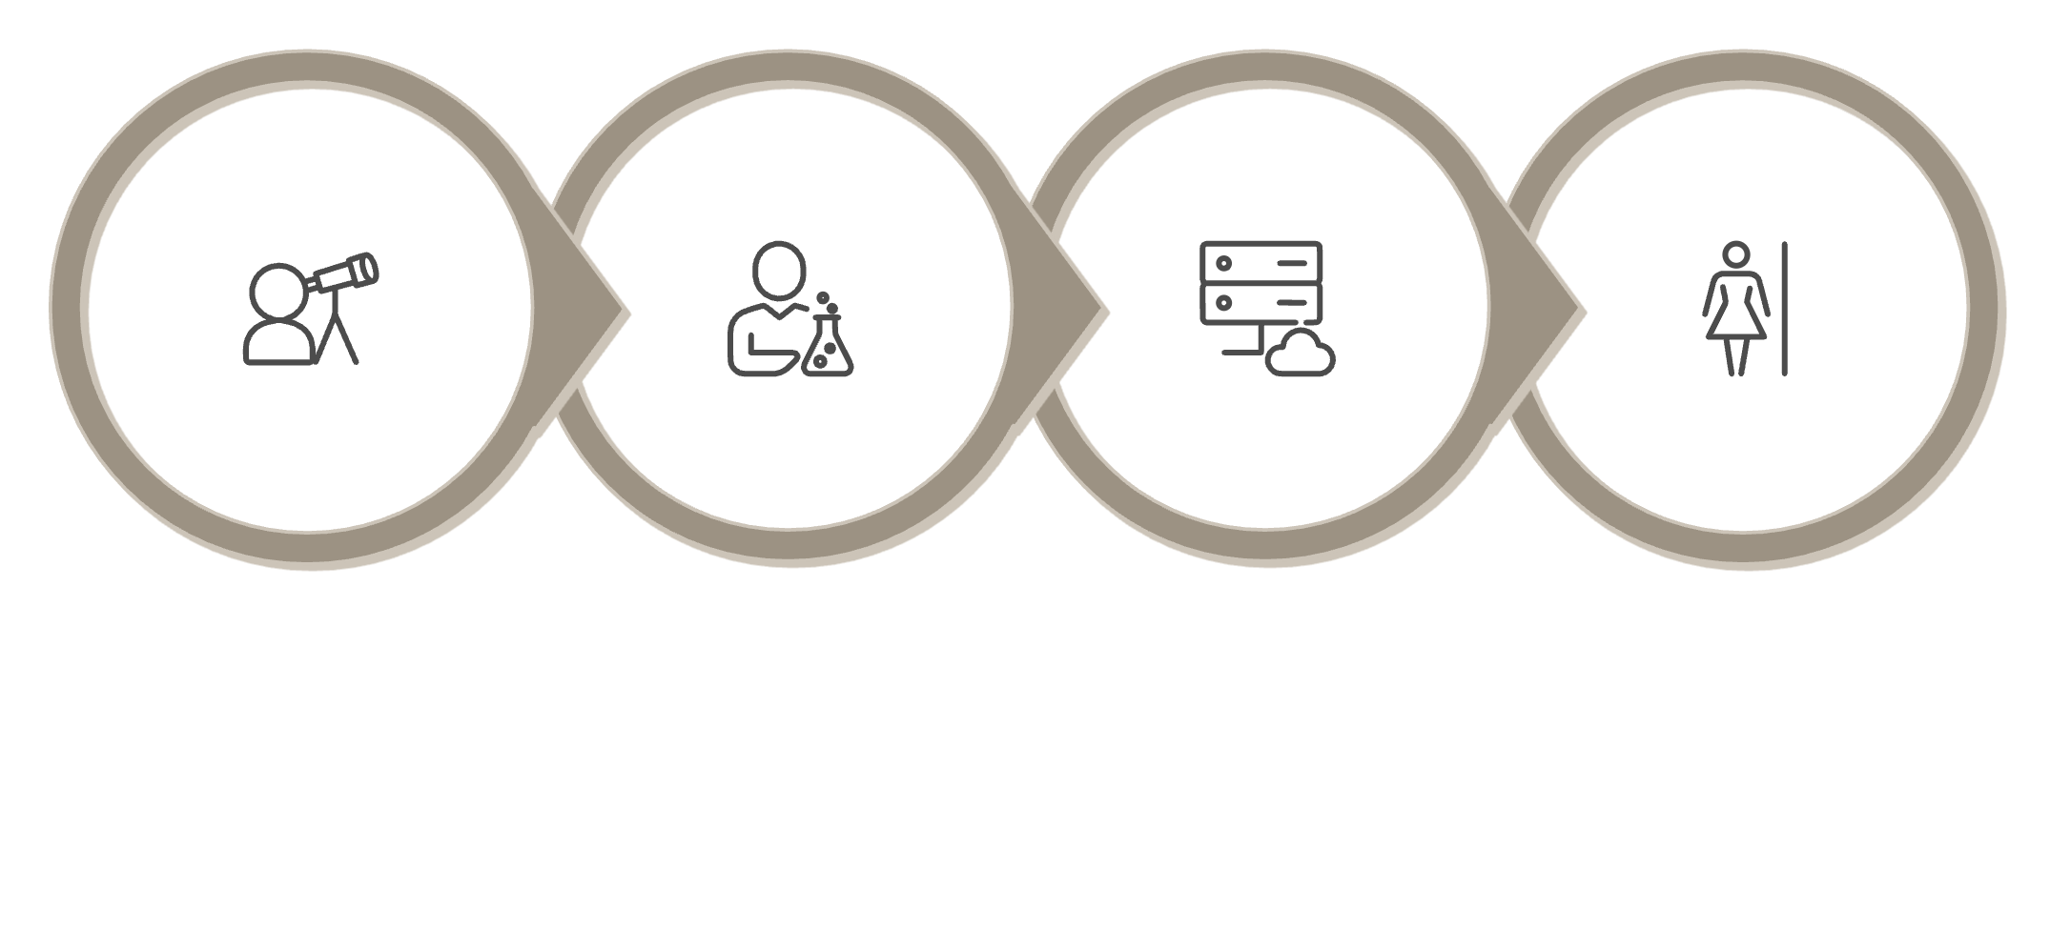

Как наука проходит проверку
Каждый этап научного метода строго связан с предыдущим. Наблюдение порождает гипотезы, эксперимент их проверяет, анализ превращает данные в знание, а модели открывают путь к новым вопросам.
Наблюдение
Эксперимент
Анализ данных
Модели
Без воспроизводимости результата научный вывод не считается состоявшимся.

Slide 5





Рациональность и объективность
Почему доказательства — основа научного знания
Рациональность
Выводы строятся на логике и обоснованности, а не на интуиции или авторитете
Объективность
Личные предвзятости исследователя исключаются на этапе анализа данных
Доказательства
Только верифицируемые факты могут подтвердить или опровергнуть гипотезу
Критическое мышление
Поддерживает глубокий анализ и защищает от поверхностных выводов

Slide 6

Научная речь «видна в словах»
Лексика и терминология
Прямой порядок слов
Научный стиль требует точной терминологии. Примеры: эвтаназия, клонирование, репродуктивные технологии. Ключевые слова («этические проблемы», «современная наука») осознанно повторяются для смысловой связности.
Сохраняет последовательность мысли и не даёт читателю «заблудиться»
Сложные предложения
Абстрактные понятия
Позволяют выразить причинно-следственные связи и условия одновременно
Отглагольные существительные задают нужную дистанцию: проявление, использование, воздействие. Они делают текст обобщённым и безличным.
Повторение терминов
Не недостаток, а инструмент: обеспечивает терминологическую последовательность

Slide 7

Официально-деловой стиль: держит дистанцию
1
Ясность формулировок
Каждый тезис должен быть однозначным — без двусмысленности
2
Логические переходы
Вначале, прежде всего, во-первых/во-вторых, следовательно, итак, таким образом
3
Строгая композиция
Последовательность изложения подчинена логике, а не стилистическому украшению
4
Управляемый смысл
Текст ведёт адресата от тезиса к выводу без «разговорных» отступлений

Slide 8
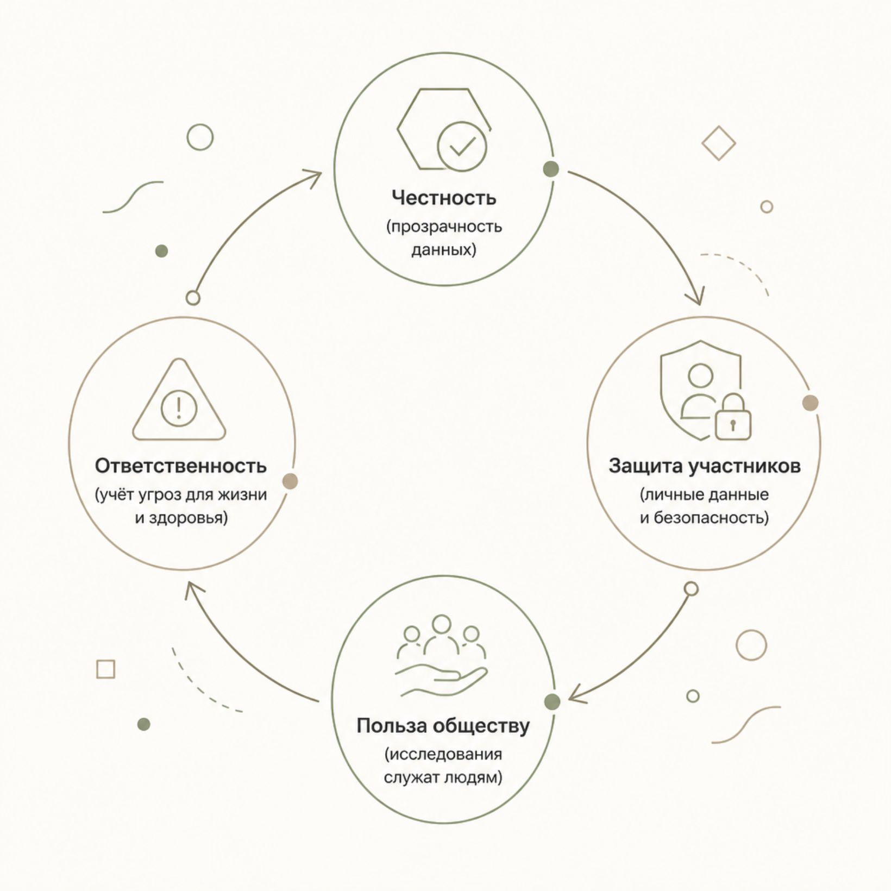
ЭТИКА НАУКИ
Где «правильность» речи встречается с ответственностью
Этические проблемы современной науки неотделимы от социокультурного контекста общества. Угроза жизни и здоровью человека становится центральной рамкой любой этической дискуссии.
Научное исследование обязано приносить пользу обществу — а значит, требует честности, прозрачности и защиты данных участников.

Slide 9
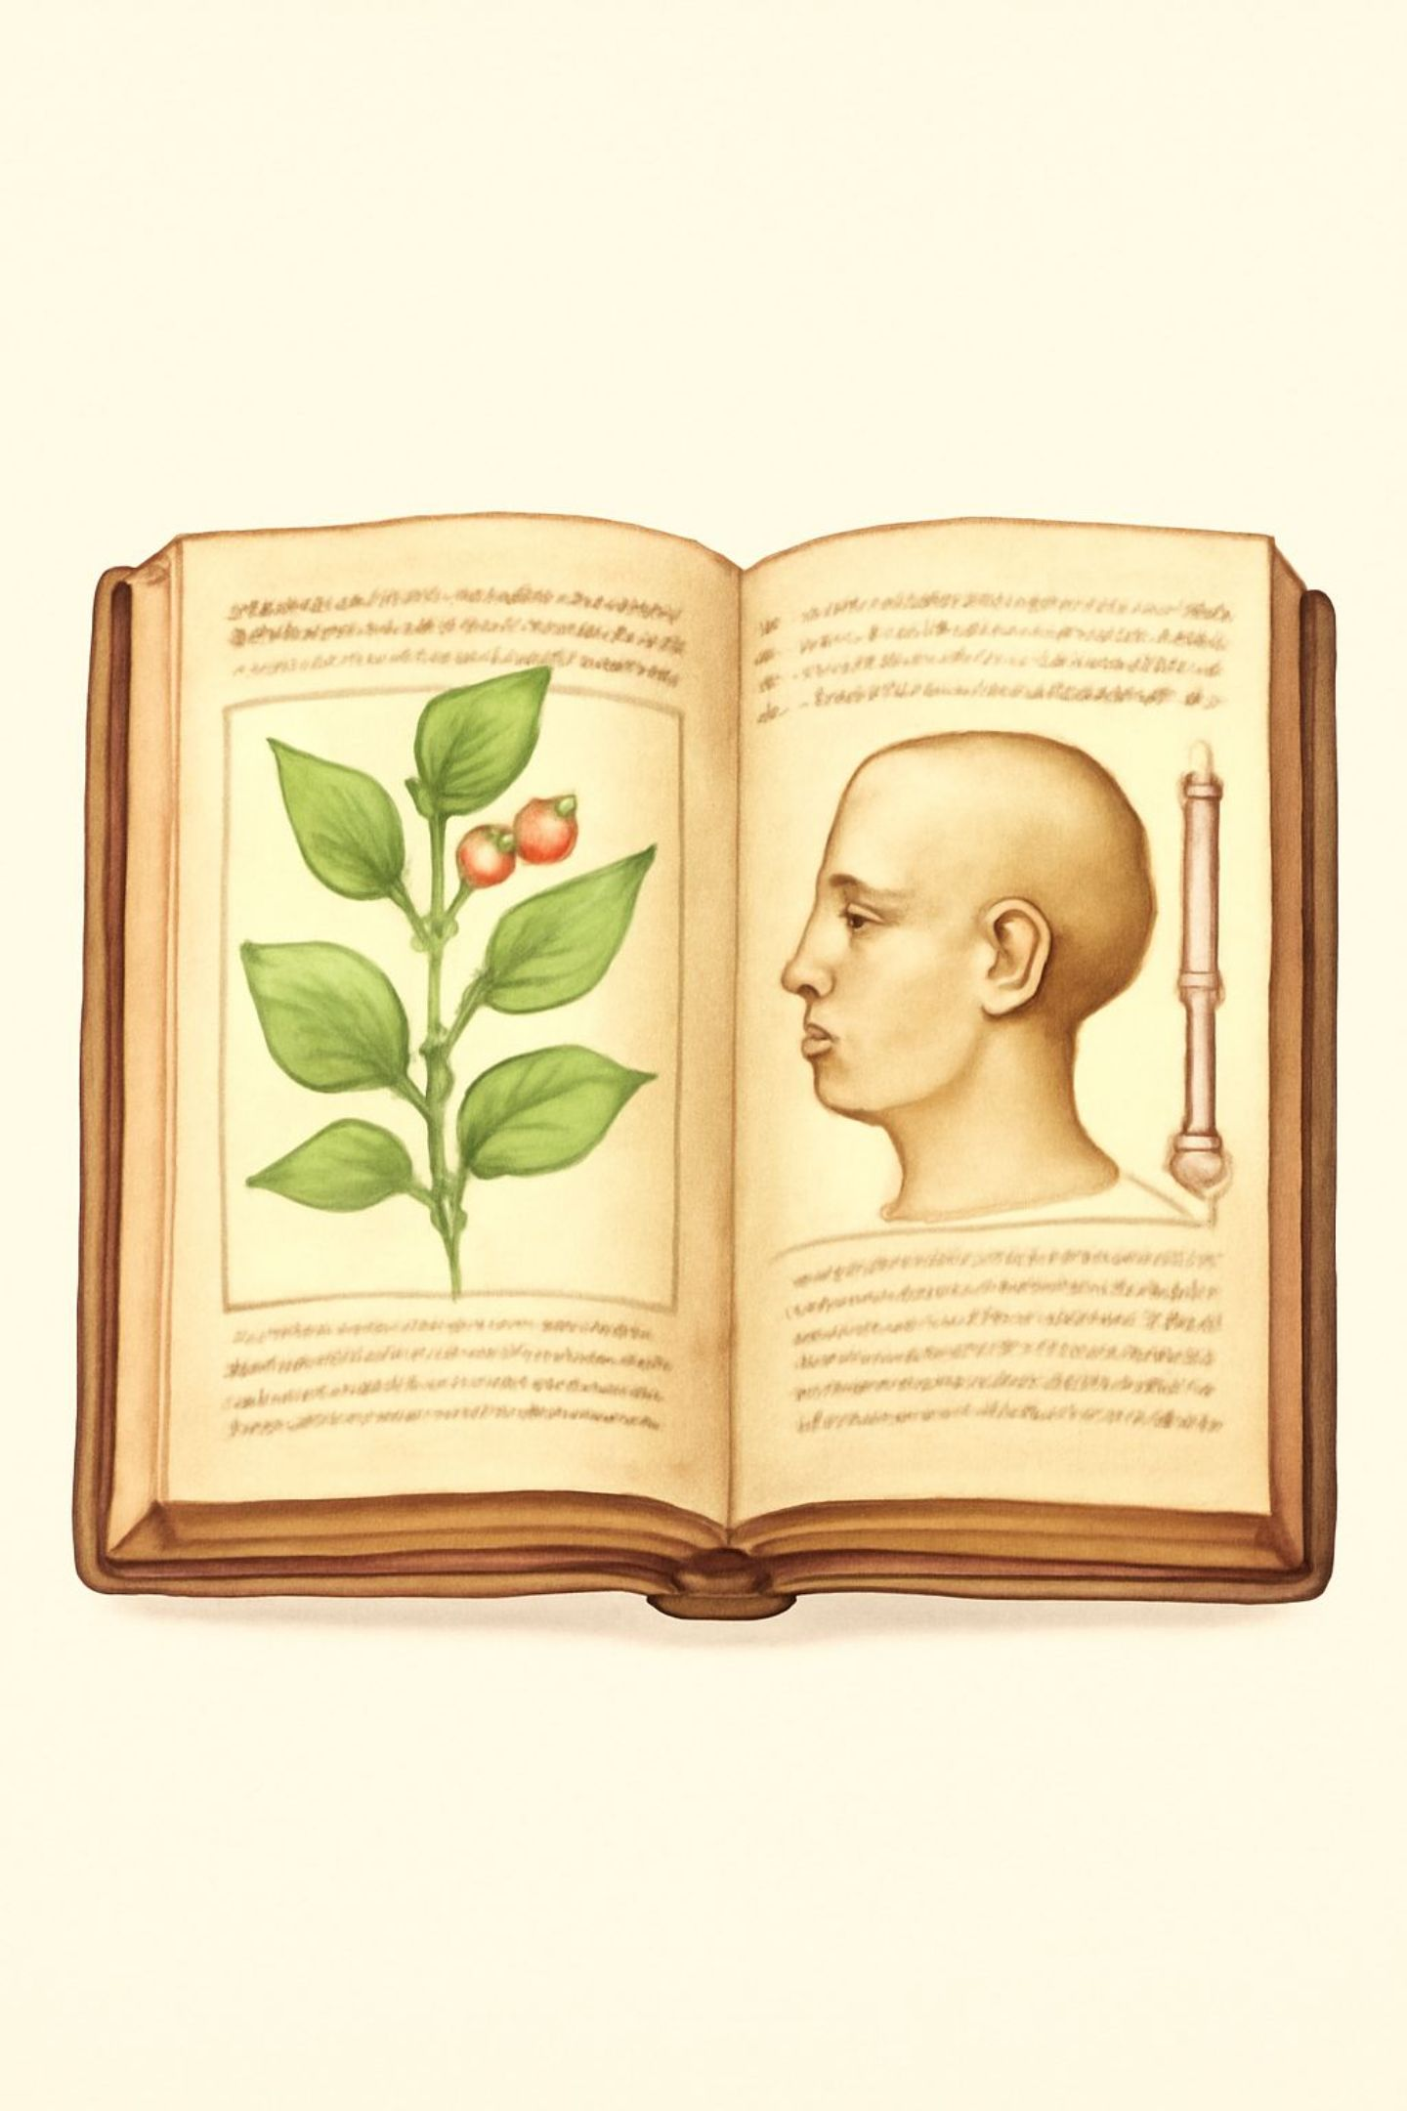

Научная коммуникация во времени
XVII век
Первые научные журналы: Philosophical Transactions, Journal des Sçavans — фиксация и обсуждение знаний
XVIII–XIX вв.
Профессионализация науки: рост специализации, появление строгих требований к публикациям
XX–XXI вв.
Стандарты воспроизводимости и рецензирования становятся обязательной нормой
Стиль должен поддерживать воспроизводимость смысла — а не только «красоту изложения».

Slide 10
Правильность в действии
Как оформить научную речь в тексте и на выступлении
1
Требования к тексту
2
Структура абзаца
Точность формулировок, ясность без двусмысленности, объективность через опору на доказательства — не на личные мнения
Тема → развитие → мини-итог. Оптимально 2–5 предложений, чтобы смысл не распадался
3
Логика связок
4
Для доклада
Дискурсивные переходы объясняют, почему один тезис вытекает из другого — не «украшают», а соединяют
~100 слов/мин, чёткие переходы между частями, ясная цель каждого раздела — аудитория запоминает ключевое

